Slide 1
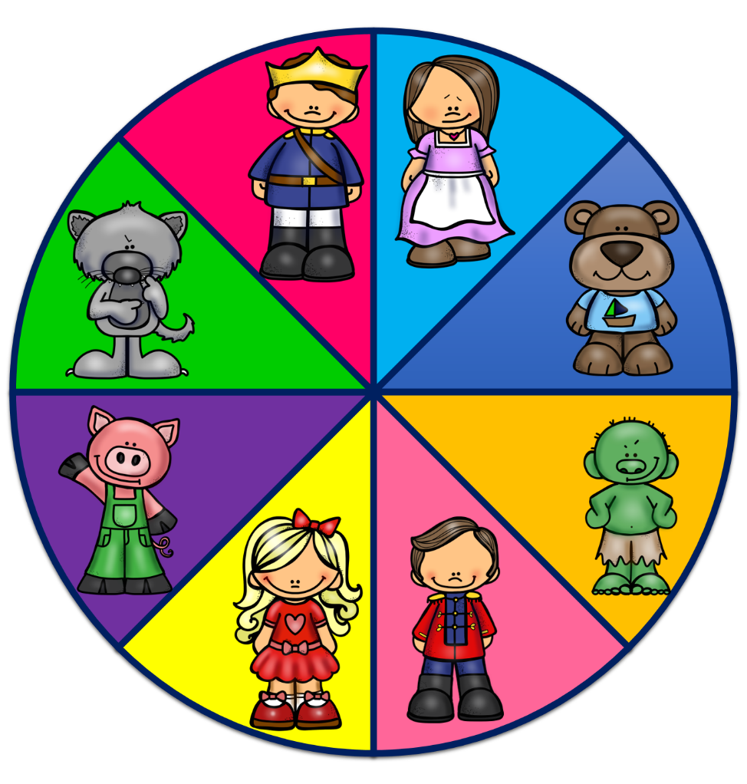
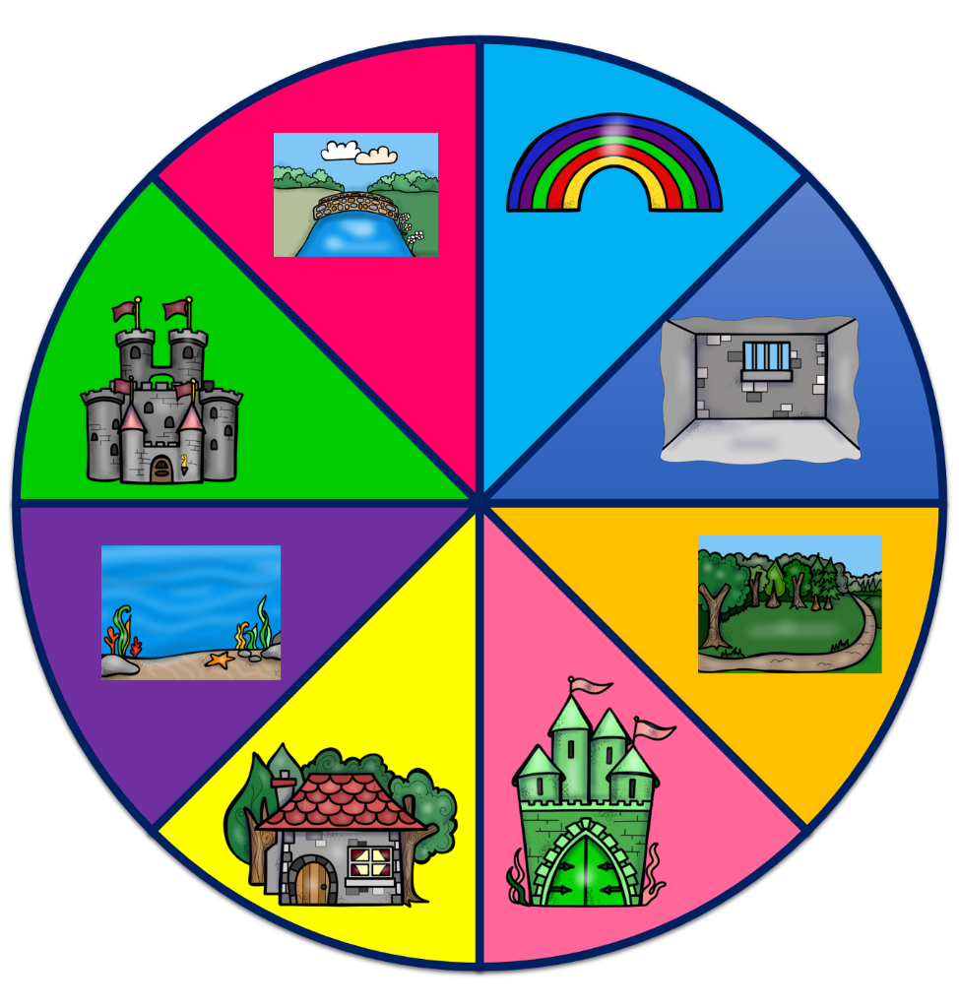
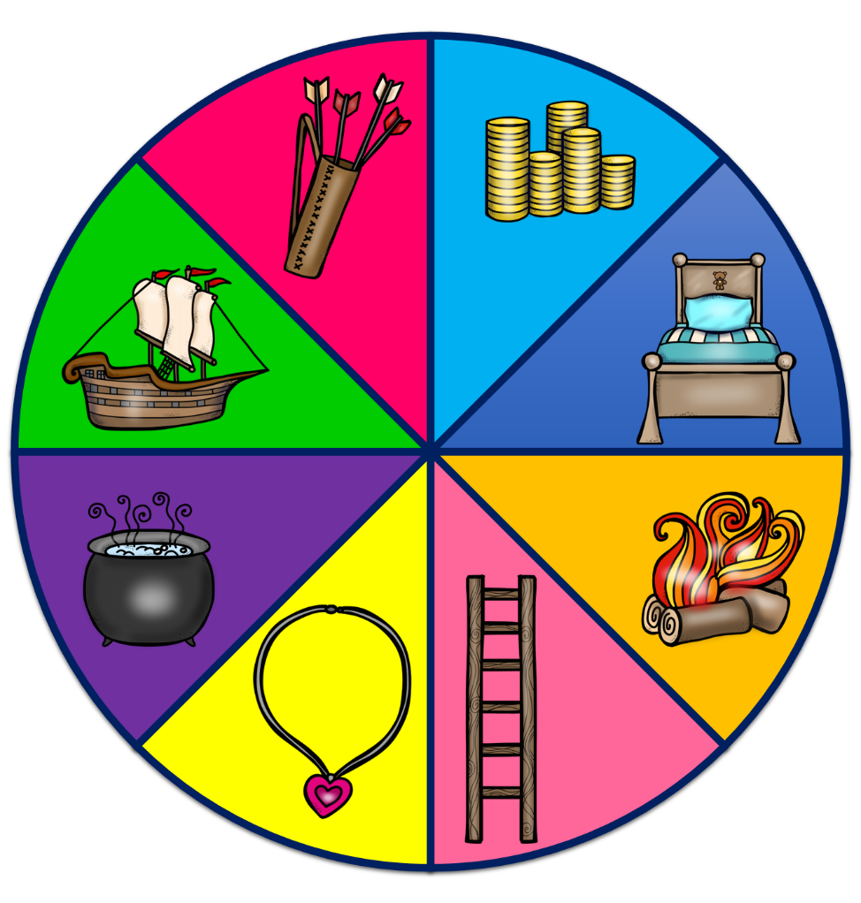
LA RULETA DE LOS CUENTOS MÁGICOS
PERSONAJE
LUGAR
OBJETO
Instrucciones: 3 veces botón para poner en marcha y 2 veces para parar

